Slide 1
Melhoria da Detecção de Câncer de Colo do Útero e de Mama na USF São Sebastião- Redentora/RS
Surbhi Tyagi Bianchessi
Orientadora: Marina Sousa Azevedo
Pelotas, 2015

Slide 2
Introdução
● No cenário mundial tem se observado uma importante elevação da incidência e mortalidade relacionadas aos cânceres de mamas e colo do útero;
● Ocorreram 1.4 milhões de novos casos de câncer da mama em todo o mundo, o que torna o tipo mais comum entre as mulheres;
● As estimativas do INCA são de que no ano de 2014 no Brasil surgirão 57.120 novos casos de câncer de mama e 15.590 novos casos de câncer de colo;
WHO 2008; INCA 2014; Brasil ,2013

Slide 3
Caracterização do Município
● Localização: Noroeste do Rio Grande do Sul;
● População : 10.222 hab. (Censo IBGE/2013)
● IDH: 0.631
●Rede de Serviços de Saúde:
– Total de 11 UBS e 4 posto satélites em todo o território;
– Na área não indígena existem 3 Unidades Básicas de Saúde e 4 postos satélites com 3 equipes de ESF;
– Na área indígena existem um total de 8 Unidades Básicas de Saúde e postos satélites com 2 equipes de ESF;

Slide 4
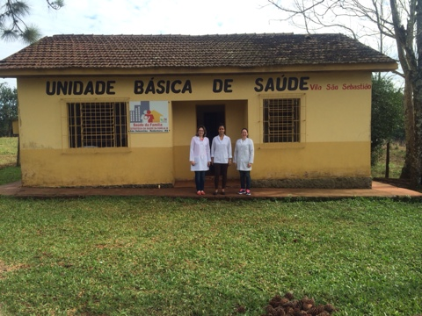
Caracterização da ESF São Sebastião
•Localização: Rural
• População: 1869 pessoas (3 micro áreas)
• Uma Equipe (uma médica clínico geral, uma enfermeira, uma técnica de enfermagem e seis ACS)

Slide 5
Por que escolher a ação programática para a detecção de Câncer de Colo do Útero e de Mama na USF São Sebastião
Falta de ações voltadas a detecção precoce e prevenção desses cânceres em nossa área adstrita;
Registros praticamente inexistentes (Dados inespecíficos sobre cobertura e a qualidade da atenção prestada as usuárias);
Necessidade de capacitar a equipe de acordo com os protocolos oficiais do Ministério da Saúde;
Necessidade de formar grupos de educação, prevenção e promoção à saúde;
Muitas usuárias com exames em atraso: 45% para o de CP e 39% para o de mama.

Slide 6
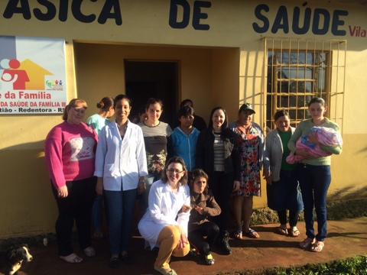
Objetivo Geral
Melhorar a detecção de câncer de colo do útero e de mama na Unidade de Saúde da Família São Sebastião, Redentora/RS.

Slide 7
Objetivos Específicos
1. Ampliar a cobertura de detecção precoce do câncer de colo e do câncer de mama;
2. Melhorar a qualidade do atendimento das mulheres que realizam detecção precoce de câncer de colo de útero e de mama na unidade de saúde;
3. Melhorar a adesão das mulheres à realização de exame citopatológico de colo de útero e mamografia;
4. Melhorar o registro das informações;
5. Mapear as mulheres de risco para câncer de colo de útero e de mama;
6. Promover a saúde das mulheres que realizam detecção precoce de câncer de colo de útero e de mama na unidade de saúde;

Slide 8
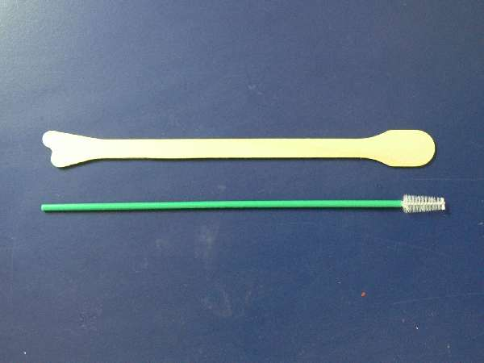
Metodologia
População-alvo: mulheres de 25 a 64 anos para a prevenção do câncer de colo de útero e mulheres de 50 a 69 anos para a prevenção de câncer de mama.
Período: 3 meses (12 semanas)
Uso da Ficha Espelho, Planilha de Coleta de Dados, e Protocolo do Ministério da Saúde (Caderno 13);

Slide 9
Metodologia
-Ações-
Acolhimento e cadastramento das usuárias;
Atendimento clínico apropriado;
Busca ativa às faltosas;
Realização de grupos para educação, prevenção e promoção (palestras, conversas);
Qualificação da atenção e assistência através de capacitação da equipe e organização de agenda;
Controle e monitoramento das atividades através dos registros;

Slide 10
Metas, Objetivos e Resultados
Objetivo 1. Ampliar a cobertura de detecção precoce do câncer de colo e do câncer de mama.
Meta 1.1. Ampliar a cobertura de detecção precoce do câncer de colo de útero das mulheres na faixa etária entre 25 e 64 anos de idade para 100%.
1º mês - 58 usuárias (12%)
2º mês - 108 usuárias (22,3%)
3º mês – usuárias (28%)

Slide 11
Objetivos, Metas e Resultados
Objetivo 1. Ampliar a cobertura de detecção precoce do câncer de colo e do câncer de mama.
Meta 1.2. Ampliar a cobertura de detecção precoce do câncer de mama das mulheres na faixa etária entre 50 e 69 anos de idade para 100%.
1º mês - 8 usuárias (5,2%)
2º mês - 21 usuárias (13,5%)
3º mês – 27 usuárias (17,4%)

Slide 12
Objetivos, Metas e Resultados
Objetivo 2. Melhorar a qualidade do atendimento das mulheres que realizam detecção precoce de câncer de colo de útero e de mama na unidade de saúde.
Meta: 2.1. Obter 100% de coleta de amostras satisfatórias do exame citopatológico de colo de útero.
1º mês - 34 usuárias (58,6%)
2º mês - 65 usuárias (60,2%)
3º mês - 81 usuárias (59,6%)

Slide 13
Objetivos, Metas e Resultados
Objetivo 3. Melhorar a adesão das mulheres à realização de exame citopatológico de colo de útero e mamografia.
Meta 3.1. Identificar 100% das mulheres com exame citopatológico alterado sem acompanhamento pela unidade de saúde.
1º mês - 1 usuárias (33,3%)
2º mês - 2 usuárias (28,6%)
3º mês - 2 usuárias (16,7%)

Slide 14
Objetivos, Metas e Resultados
Objetivo 3. Melhorar a adesão das mulheres à realização de exame citopatológico de colo de útero e mamografia.
Meta 3.2. Identificar 100% das mulheres com mamografia alterada sem acompanhamento pela unidade de saúde.
- Felizmente neste período nenhuma usuária teve alterações detectadas pela mamografia

Slide 15
Objetivos, Metas e Resultados
Objetivo 4. Melhorar o registro das informações.
Meta 4.1. Manter registro da coleta de exame citopatológico de colo de útero em registro específico em 100% das mulheres cadastradas.
1º mês - 71 usuárias (82,6%)
2º mês - 142 usuárias (85,0%)
3º mês - 186 usuárias (86,1%)

Slide 16
Objetivos, Metas e Resultados
Objetivo 4. Melhorar o registro das informações.
Meta 4.2. Manter registro da realização da mamografia em registro específico em 100% das mulheres cadastradas.
1º mês - 38 usuárias (86,4%)
2º mês - 74 usuárias (85,1%)
3º mês - 88 usuárias (83,0%)

Slide 17
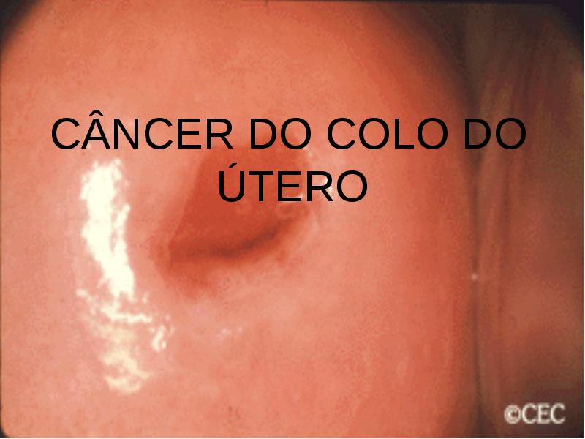
Objetivos, Metas e Resultados
Objetivo 5. Mapear as mulheres de risco para câncer de colo de útero e de mama.
Meta 5.1. Pesquisar sinais de alerta para câncer de colo de útero em 100% das mulheres entre 25 e 64 anos (Dor e sangramento após relação sexual e/ou corrimento vaginal excessivo).
Meta 5.2. Realizar avaliação de risco para câncer de mama em 100% das mulheres entre 50 e 69 anos.
- Todas as mulheres acompanhadas durante a intervenção tiveram os sinais de alerta para os canceres de mama e colo pesquisados e dessa forma foi alcançado a meta de 100% para esta ação.

Slide 18
Objetivos, Metas e Resultados
Objetivo 6. Promover a saúde das mulheres que realizam detecção precoce de câncer de colo de útero e de mama na unidade de saúde.
Meta 6.1. Orientar 100% das mulheres cadastradas sobre doenças sexualmente transmissíveis (DST) e fatores de risco para câncer de colo de útero.
Meta 6.2. Orientar 100% das mulheres cadastradas sobre doenças sexualmente transmissíveis (DST) e fatores de risco para câncer de mama.
- Todas as mulheres acompanhadas pela equipe durante a intervenção foram orientadas sobre as DST e fatores de risco para os canceres de colo e mama, sendo que dessa forma a meta para esta ação foi alcançada em sua totalidade.

Slide 19
Discussão
• Importância da intervenção para a equipe e a comunidade;
• Pausa das atividades durante a intervenção;
• Falta de transporte para a realização rotineira de visitas domiciliares;
•Incorporação da ação à rotina da unidade;
• Necessidade contratar mais ACS;
• Demora para o retorno do resultado dos exames de CP;
• Satisfação em organizar um serviço começando do zero;
• Reestruturação do sistema de Registro;
• Reorganização do Acolhimento;

Slide 20
Reflexões do Processo de Aprendizagem
• Dificuldades com a adaptação ao processo de trabalho;
• Dificuldades com o idioma e as diferenças culturais;
• Conquistas;
• Crescimento pessoal;

Slide 21
Obrigada!

